Slide 1

Facility management a řízení výroby. Hospodaření nářadím
IX. seminář

Slide 2

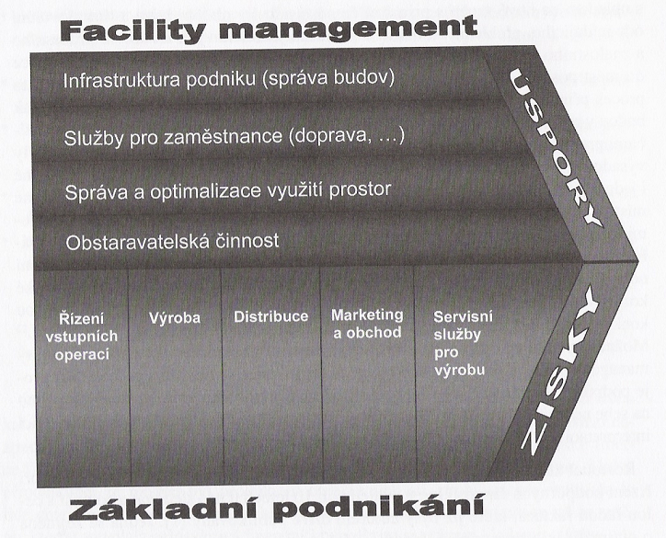
HODNOTOVÝ ŘETĚZEC
(M. Porter)

Slide 3
SBU
Strategická obchodní jednotka (Strategic Business Unit - SBU) je definována určením skupiny zákazníků a jejich potřeb, jež hodlá firma uspokojovat a k tomu používá specifické technologie výroby.
Důvodem k členění aktivit podniku pomocí SBU je nutnost formulace samostatné business strategie pro konkrétní SBU.
Zdroj: KEŘKOVSKÝ, M., VYKYPĚL, O.,Strategické řízení – teorie pro praxi, 1.vyd., Praha: C.H.Beck, 2002, 172 s., ISBN 80-7179-578-X
Notes:
Hierarchie firemních strategií
Existence SBUs uvnitř organizace s sebou přináší nutnost stanovení různých strategií, ale i nutnost stanovit strategii pro organizaci jako celek. Podle úrovně je možné hierarchicky vymezit soustavu strategií, které na sebe navazují. Keřkovský [4] uvádí a definuje následující hierarchii strategií:
Firemní (Corporate) strategie je vyjádřením základních podnikatelských rozhodnutí a záměrů. Vymezuje základní rámec pro business strategie jednotlivých SBU a také ukazuje směr vedoucí k naplnění cílů SBU. Jde především o stanovení generických business strategií jednotlivých SBU
Obchodní (Business) strategie definuje základní cíle a strategie vedoucí k dosažení cílů na úrovni SBU. Jedná se o rozpracování firemní strategie pro konkrétní SBU. Obsahově má tato strategie specifikovat cíle pro prvky rozšířeného marketingového mixu.
Funkční (Functional) strategie navazuje na obchodní strategii a dále jí rozpracovává na dílčí strategie a strategie jednotlivých podnikových funkcí. Například marketingové strategie, strategie nákupu nebo strategie řízení lidských zdrojů.
V případě, že konkrétní firma je tvořena jedinou SBU, potom je formulována pouze jedna strategie obsahující jak prvky firemní, tak i obchodní strategie.
V případě použití množného čísla je používána zkratka SBUs.
Tři přístupy k vymezení SBU, a to přístup organizační, strategicko-marketingový a projektový, ale v praxi se běžně vyskytují firmy tvořené jednou jedinou SBU, kde není možné nebo žádoucí SBU dále členit.

Slide 4
HODNOTOTVORNÉ ČINNOSTI
Primární (základní) činnosti – v každém podniku lze primární činnosti rozdělit do 5 generických kategorií (řízení vstupních a výstupních operací – logistika, výroba a provoz, marketing a provoz, servisní služby)
Podpůrné činnosti – napomáhají primárním činnostem i sobě navzájem tím, že obstarávají vstupy, technologii, pracovní síly a rozličné podnikové funkce
Zdroj: VYSKOČIL, V. K. a kol. Management podpůrných procesů – Facility Management, 1. vyd., Praha: Professional Publishing, 2010, 415 s. ISBN 978-80-7431-022-5

Slide 5
Primární vs. Podpůrné procesy
Primární procesy, core business
Podpůrné procesy, facility management
Procesy, pro které podnik byl vytvořen, konkurenční výhoda podniku
Procesy, které přináší podniků zisk
Procesy, které realizují mise (strategické cíle) podniku
Příklad: výroba, distribuce, marketing a obchod
Procesy, které nejsou konkurenční výhodou podniku
Procesy, při úspěšné realizací kterých mohou vznikat úspory,
Procesy, které podporují základní podnikání
Příklad: infrastruktura podniku, obstaravatelská činnost

Slide 6
PROCES ŘÍZENÍ PODPŮRNÝCH ČINNOSTÍ
Velmi široká škála poskytovaných služeb
Rozhraní mezi základními a podpůrnými činnostmi je určováno individuálně jednotlivou organizací a průběžně se aktualizuje
Změny tržních podmínek ovlivňují hodnototvorné procesy ve všech oblastech (technologie, organizačního uspořádání, pohybu pracovního a finančního kapitálu)
Na změny reaguje podnikový management novou definicí všech úrovní řízení (strategického, taktického o provozního)
Zdroj: VYSKOČIL, V. K. a kol. Management podpůrných procesů – Facility Management, 1. vyd., Praha: Professional Publishing, 2010, 415 s. ISBN 978-80-7431-022-5

Slide 7
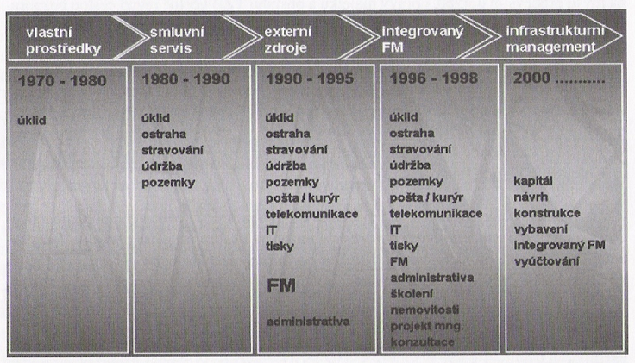
VÝVOJ
FACILITY MANAGEMENTU
VYSKOČIL, V. K. a kol. Management podpůrných procesů – Facility Management, 1. vyd., Praha: Professional Publishing, 2010, 415 s. ISBN 978-80-7431-022-5

Slide 8
Cíle a metody řízení podpůrných procesů
MPP poměrně nová disciplína (v Evropě cca 35, v ČR 15 let)
MPP výhodný komerční artikl
Synergie 3P (Pracovnici+Procesy+Prostory)
„Štihlý management“
VYSKOČIL, V. K. , KUDA F. a kol. Management podpůrných procesů – Facility Management, 2. vyd., Praha: Professional Publishing, 2011, 491 s. ISBN 978-80-7431-046-1
Notes:
Původní definice IFMA: „Metoda, jak v organizaci vzájemně sladit pracovníky, pracovní činnosti a pracovní prostředí, jež v sobě zahrnuje principy obchodní administrativy, architektury, humanitních a technických věd“ (schéma „3P“ – Pracovníci+Procesy+Prostory)
Vychází z předpokladu, že primární činnosti přináší efekty tehdy, probíhá-li spolu s podpůrnými činnostmi v optimálním prostředí s odpovídající úrovní technologických schopností a inovačních aktivit. Toto prostředí je ovlivněno dosaženou ekonomickou úrovní a efektivností za přispění a využití nastavené úrovně institucionální kvality řízení podpůrných činností.

Slide 9
PRINCIP
„ŠTÍHLÉ VÝROBY“
Vychází z předpokladu, že primární činnosti přináší efekty tehdy, probíhá-li spolu s podpůrnými činnostmi v optimálním prostředí s odpovídající úrovní technologických schopností a inovačních aktivit. Toto prostředí je ovlivněno dosaženou ekonomickou úrovní a efektivností za přispění a využití nastavené úrovně institucionální kvality řízení podpůrných činností.
VYSKOČIL, V. K. , KUDA F. a kol. Management podpůrných procesů – Facility Management, 2. vyd., Praha: Professional Publishing, 2011, 491 s. ISBN 978-80-7431-046-1

Slide 10
„Štíhlý management“- 10 HLAVNÍCH DŮVODŮ ZEŠTÍHLENÍ VÝROBY (1)
Soustředění se na hlavní činnost podniku (55%) – umožní akceleraci růstu a úspěchu v činnosti, na kterou je podnik specializován a má nejvyšší konkurenční výhodu.
Rozšíření přínosu reengineeringu podnikových procesů (20%) – outsourcing je vedlejším produktem reengineeringu.
Přístup ke schopnostem a možnostem na vysoké úrovni (36%)– podstatou je přinést klientům služby ve světovém rozsahu a na světové úrovni, obvykle je spojeno s rozsáhlými a dlouhodobými investicemi do technologií, metodik a lidí.
VYSKOČIL, V. K. , KUDA F. a kol. Management podpůrných procesů – Facility Management, 2. vyd., Praha: Professional Publishing, 2011, 491 s. ISBN 978-80-7431-046-1

Slide 11
„Štíhlý management“- 10 HLAVNÍCH DŮVODŮ ZEŠTÍHLENÍ VÝROBY (2)
Sdílení rizik (12%) – podniky se stávají flexibilnější, dynamičtější a pružnější.
Uvolnění zdrojů pro jiné účely (38%) – podstata spočívá v koncentraci zdrojů na hlavní aktivity (zejména v oblasti LZ).
Uvolnění kapitálových prostředků (12%) – kapitálové zdroje jsou soustředěny k hlavní činnosti.
Přísun peněz (54%) – outsourcované činnosti nevyžadují držení aktiv (ty jsou zpravidla prodána a dochází k přílivu peněz do firmy).
VYSKOČIL, V. K. , KUDA F. a kol. Management podpůrných procesů – Facility Management, 2. vyd., Praha: Professional Publishing, 2011, 491 s. ISBN 978-80-7431-046-1

Slide 12
„Štíhlý management“- 10 HLAVNÍCH DŮVODŮ ZEŠTÍHLENÍ VÝROBY (3)
Snížení operativních nákladů a redukce kontrolních činností (18%) – umožňuje vynakládat více zdrojů na výzkum a vývoj, marketing, …
Zdroje nejsou dostupné interně (25%) – podniky vytěsňují některé činnosti, neboť pro ně nemají vhodné interní zdroje, což umožňuje rychlou expanzi.
Některé aktivity jsou obtížně zvladatelné, nebo zcela mimo kontrolu (10%).
VYSKOČIL, V. K. , KUDA F. a kol. Management podpůrných procesů – Facility Management, 2. vyd., Praha: Professional Publishing, 2011, 491 s. ISBN 978-80-7431-046-1

Slide 13
„Štíhlý management“- RIZIKA ROZHODNUTÍ O POUŽITÍ METODY „ZEŠTÍHLENÍ VÝROBY“
Ztráta kontroly nad podpůrnými činnostmi subjektu, který je uvolnil pro potřeby volného trhu.

Slide 14
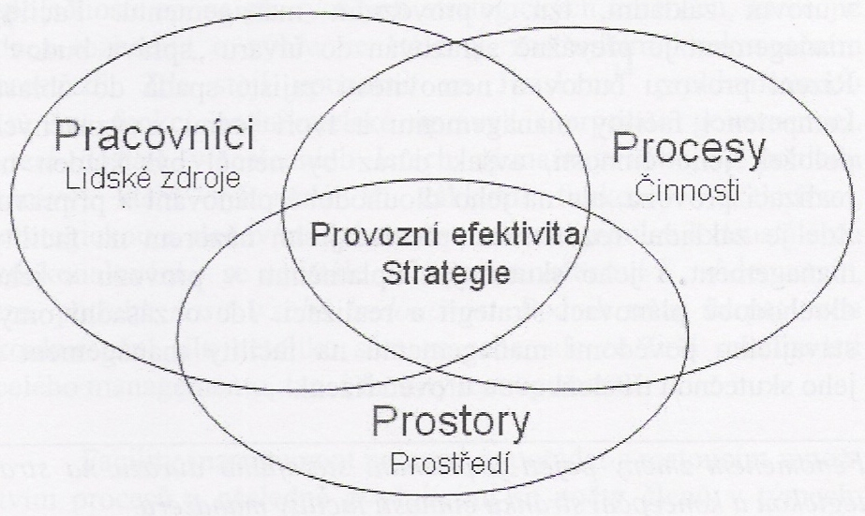
CÍL METODY FM – SYNERGIE „3P“
FACILITY MANAGEMENT
Obecné
VYSKOČIL, V. K. , KUDA F. a kol. Management podpůrných procesů – Facility Management, 2. vyd., Praha: Professional Publishing, 2011, 491 s. ISBN 978-80-7431-046-1
Specifika FM

Slide 15
FACILITY MANAGEMENT
Nástroj řízení podpůrných procesů v hodnotovém řetězci
Promyšlený způsob řízení na bázi reengeneeringu
Ve znalostním podniku vede k uvědomělému procesnímu a projektovému řízení
Představuje integraci činností v rámci organizační jednotky k zajištění a rozvoji sjednaných služeb, které podporují a zvyšují efektivnost její základní činnosti („Core Business“)
Notes:
Komplexní FM firma nenabízí pouhý soubor jednotlivých služeb. Tato organizace disponuje managementem a týmem zkušených odborníků, kteří komplexně zhodnotí stávající stav a nabídnou efektivní řešení pro budoucnost. Tato organizace zároveň disponuje technickým zázemím, které veškeré tyto služby zajistí. Zákazník této organizace se tak může plně soustředit na hlavní předmět podnikání a zvýšit tak svoje zisky. Ing.Ondřej Štrup, člen představenstva IFMA CZ

Slide 16
MANAGEMENT PODPŮRNÝCH ČINNOSTÍ
Komplexně plánuje a následně řídí veškeré podpůrné činnosti, které musí každý majitel vedle primární činnosti zajišťovat (včetně komfortu jednotlivých pracovišť, zvyšujícím i výkonnost pracovníků)
Vztahy a podmínky pro vlastní podnikání jsou stále důležitější, složitější a nákladnější – je žádoucí, aby byly stále efektivnější
Sjednocuje celkový přístup k podpoře základních činností organizace

Slide 17
Hlavní skupiny podpůrných činností
  Prostor, technika a infrastruktura: komerční služby – nájemné, správa objektů, využití vnitřních prostor; technika – údržba, energetický management, montáž; infrastruktura – ostraha, úklid, catering („Facility management“)
  Lidé a organizace: centrální servis; ICT; marketingové služby; finance a účetnictví; controlling a reporting; právo, daně, audit; logistika; personální management („Střediska sdílených služeb“)

Slide 18
Management obsluhy výroby

Slide 19
Základní druhy obslužných činností:
Doprava materiálu do skladů, výrobních dílen, pracovišť,
Kontrola kvality materiálu, polotovarů, HV,
Vážení, měření, počítání, třídění materiálu,
Balení výrobků,
zabezpečení pracovišť potřebnými druhy nářadí a výrobních pomůcek,
Zabezpečení výroby potřebnými druhy energii,
Údržbářsko-opravárenská činnost,
Zdravotní –hygienická obsluha,
Obsluha technickoekonomickou dokumentaci, atd

Slide 20
Požadavky:
Pohotovost
Plánování a prevence
Hospodárnost
Spolehlivost
Progresivita
Komplexnost
LEŠČIŠIN M., STERN J., DUPAĽ A. 2008. Manažment výroby. Bratislava: SPRINT. ISBN 80-89085-00-6, str. 234-263

Slide 21
Způsoby obsluhy výroby
Centralizovaný systém obsluhy výroby
Decentralizovaný systém obsluhy výroby
Kombinovaný způsob
Dodavatelský způsob
LEŠČIŠIN M., STERN J., DUPAĽ A. 2008. Manažment výroby. Bratislava: SPRINT. ISBN 80-89085-00-6, str. 234-263

Slide 22
Materiálové hospodářství
Zásobování
Skladování
Doprava
LEŠČIŠIN M., STERN J., DUPAĽ A. 2008. Manažment výroby. Bratislava: SPRINT. ISBN 80-89085-00-6, str. 234-263

Slide 23
Údržbářská a opravárenská činnost
Plánování oprav
Příprava oprav
Subjekty řízení údržby
Vazby údržby na ostatní útvary v podniku
Informační systém
Materiálové zabezpečení
Uskutečňování (realizace) oprav
Skladové hospodářství
Odbyt
Materiálové hospodařství
Plánování a řízení výroby
Personalistika
Údržba
Účtování nákladů
Investiční učtárna
Finanční účtarna
Projekty
LEŠČIŠIN M., STERN J., DUPAĽ A. 2008. Manažment výroby. Bratislava: SPRINT. ISBN 80-89085-00-6, str. 234-263

Slide 24
Výkony během cyklu oprav
Preventivní periodické prohlídky
Periodické kontroly přesnosti
Preventivní periodické malé opravy
Preventivní periodické střední opravy
Preventivní generální opravy
LEŠČIŠIN M., STERN J., DUPAĽ A. 2008. Manažment výroby. Bratislava: SPRINT. ISBN 80-89085-00-6, str. 234-263

Slide 25
Pojem hospodaření nářadím
Nářadí je chápáno jako pracovní předmět (bez zřetele na jeho hodnotu, způsob pořízení a dobu upotřebitelnosti), které se při výrobě vkládá mezi stroj a materiálový prvek, případně mezi operátora či výrobního dělníka a materiálový prvek ve všech formách jeho transformace v konečný produkt. Do nářadí se nezahrnuje příslušenství strojů a výrobního zařízení.
Pojem nářadí v praxi zahrnuje:
Nástroje,
Upínače (přípravky),
Měřidla,
Lisovací nářadí,
Pomocné nářadí.
Jurová M. a kol. Výrobní procesy řízené logistikou. Bizbooks 2013. 260s. ISBN 978-80-265-0059-9
Notes:
Hospodaření nářadím
Pro zajištění a řízení všech činností z této oblasti je třeba si nejdříve objasnit rozsah pojmu nářadí. Nářadí je chápáno jako pracovní předmět (bez zřetele na jeho hodnotu, způsob pořízení a dobu upotřebitelnosti), které se při výrobě vkládá mezi stroj a materiálový prvek, případně mezi operátora či výrobního dělníka a materiálový prvek ve všech formách jeho transformace v konečný produkt. Do nářadí se nezahrnuje příslušenství strojů a výrobního zařízení.
Pojem nářadí v praxi zahrnuje:
nástroje,
Upínače (přípravky),
Měřidla,
Lisovací nářadí,
Pomocné nářadí.
Pro usnadnění řízení této oblasti a manipulaci se všemi skupinami, se nářadí třídí podle následujících hledisek:
Technologické hledisko- nářadí se třídí podle jednotného základního třídníků nářadí, který přihlíží ke specifickým podmínkám obhospodařování, obstarávání a výroby nářadí. Ve strojírenství je třídník nářadí rozdělen do osmi třid, třídy do skupin, podskupin a položek, a to následovně:
Třída – nástroje pro tváření za tepla a lití (kromě dřevěných modelů),
2. třida – dřevěné modely,
3. třída- nástroje pro tváření za studena a střižené nástroje,
Třída. Řezné nástroje,
5. třída-brusné nástroje,
Třida- přípravky (upínací nářadí),
Třida- měřidla,
Ostatní nářadí.
Hledisko použitelnosti a zúčtování nákladů rozlišuje nářadí:
Normální, které má obecné využití pro technologicky podobné operace- nářadí komunální, neadresné, náklady na jeho opotřebení se zahrnují do položky dílenské režie,
Speciální, které se zvlášť konstruuje pro určitou technologickou či montážní operaci na určitou komponentu, výjimečně na několik podobných komponent. Náklady, které vzniknou opotřeběním speciálního nářadí, tvoří samostatnou položku v kalkulačním vzorci produktu, pro jehož výrobu bylo použito.
Hledisko uplatnění ve výrobě podle pořadí potřeby dělí nářadí na:
Nářadí pro výrobu prototypu- určené pro zhotovení a odzkoušení prototypů,
Nářadí pro opakovanou (zakázkovou) výrobu- které svou potřebou reaguje na marketingový životní cyklus výrobku, a je tedy členěno na:
Nářadí prvního pořadí- uplatňuje se při zahájení výroby pro trhy, je zapotřebí k dosažení předepsané jakosti a není bez něj možné zahájit výrobu,
Nářadí druhého pořadí- je použito při rozšiřujícím se objemu výroby, je ho zapotřebí k dosažení požadované technologie a výroba by bez něj byla možná, avšak s vyššími náklady
Nářadí třetího pořadí:- uplatňuje se ve vyšších typech výrob jako je sériová až hromadná výroba a slouží k dosažení předepsané produktivity.
V průmyslové praxi se vyskytují situace, kde je nutné rozhodnout, které druhy nářadí mají být při dané výrobě použity, aby jejich použití bylo při dosažení technicky nedokonalejších technologických postupů hospodárné. V zakázkové výrobě se doporučuje používat jednodušší techniky, univerzálních strojů a normálního nářadí, naopak ve výrobě sériové až hromadné je z ekonomického hlediska výhodnější použití speciálního nářadí a zařízení. Je proto potřeba, aby při volbě nářadí v přípravě budoucí výroby, obzvláště speciálního nářadí druhého a třetího pořadí, byl návrh nářadí podložen analýzou hospodárnosti volby.

Slide 26
Hospodaření nářadím
Plánování potřeby nářadí
Zásobování nářadím
Technická příprava výroby nářadí
Zhotovení nářadí a jeho údržba
Normování a skladování nářadí
Zabezpečení pracovišť potřebnými druhy nářadí
Sledování stupně a míry opotřebení nářadí
LEŠČIŠIN M., STERN J., DUPAĽ A. 2008. Manažment výroby. Bratislava: SPRINT. ISBN 80-89085-00-6, str. 234-263

Slide 27
Hlediska třídění nářadí
Technologické hledisko
Hledisko použitelnosti a zúčtování nákladů
Hledisko uplatnění ve výrobě podle pořadí potřeby
Jurová M. a kol. Výrobní procesy řízené logistikou. Bizbooks 2013. 260s. ISBN 978-80-265-0059-9

Slide 28
Technologické hledisko
nářadí se třídí podle jednotného základního třídníků nářadí, který přihlíží ke specifickým podmínkám obhospodařování, obstarávání a výroby nářadí. Ve strojírenství je třídník nářadí rozdělen do osmi třid, třídy do skupin, podskupin a položek, a to následovně:
  třída – nástroje pro tváření za tepla a lití (kromě dřevěných modelů),
  třida – dřevěné modely,
  třída- nástroje pro tváření za studena a střižené nástroje,
  třída. Řezné nástroje,
  třída-brusné nástroje,
  třida- přípravky (upínací nářadí),
  třida- měřidla,
  třída- ostatní nářadí.
Jurová M. a kol. Výrobní procesy řízené logistikou. Bizbooks 2013. 260s. ISBN 978-80-265-0059-9

Slide 29
Hledisko použitelnosti a zúčtování nákladů
Normální, které má obecné využití pro technologicky podobné operace- nářadí komunální, neadresné, náklady na jeho opotřebení se zahrnují do položky dílenské režie,
Speciální, které se zvlášť konstruuje pro určitou technologickou či montážní operaci na určitou komponentu, výjimečně na několik podobných komponent.
Jurová M. a kol. Výrobní procesy řízené logistikou. Bizbooks 2013. 260s. ISBN 978-80-265-0059-9
Notes:
Normální, které má obecné využití pro technologicky podobné operace- nářadí komunální, neadresné, náklady na jeho opotřebení se zahrnují do položky dílenské režie,
Speciální, které se zvlášť konstruuje pro určitou technologickou či montážní operaci na určitou komponentu, výjimečně na několik podobných komponent. Náklady, které vzniknou opotřeběním speciálního nářadí, tvoří samostatnou položku v kalkulačním vzorci produktu, pro jehož výrobu bylo použito.

Slide 30
Hledisko uplatnění ve výrobě podle pořadí potřeby
Nářadí pro výrobu prototypu- určené pro zhotovení a odzkoušení prototypů,
Nářadí pro opakovanou (zakázkovou) výrobu- které svou potřebou reaguje na marketingový životní cyklus výrobku, a je tedy členěno na:
  Nářadí prvního pořadí- uplatňuje se při zahájení výroby pro trhy,
  Nářadí druhého pořadí- je použito při rozšiřujícím se objemu výroby,
  Nářadí třetího pořadí:- uplatňuje se ve vyšších typech výrob jako je sériová až hromadná výroba
Jurová M. a kol. Výrobní procesy řízené logistikou. Bizbooks 2013. 260s. ISBN 978-80-265-0059-9
Notes:
Nářadí pro výrobu prototypu- určené pro zhotovení a odzkoušení prototypů,
Nářadí pro opakovanou (zakázkovou) výrobu- které svou potřebou reaguje na marketingový životní cyklus výrobku, a je tedy členěno na:
Nářadí prvního pořadí- uplatňuje se při zahájení výroby pro trhy, je zapotřebí k dosažení předepsané jakosti a není bez něj možné zahájit výrobu,
Nářadí druhého pořadí- je použito při rozšiřujícím se objemu výroby, je ho zapotřebí k dosažení požadované technologie a výroba by bez něj byla možná, avšak s vyššími náklady
Nářadí třetího pořadí:- uplatňuje se ve vyšších typech výrob jako je sériová až hromadná výroba a slouží k dosažení předepsané produktivity.

Slide 31
V průmyslové praxi se vyskytují situace, kde je nutné rozhodnout, které druhy nářadí mají být při dané výrobě použity, aby jejich použití bylo při dosažení technicky nedokonalejších technologických postupů hospodárné. V zakázkové výrobě se doporučuje používat jednodušší techniky, univerzálních strojů a normálního nářadí, naopak ve výrobě sériové až hromadné je z ekonomického hlediska výhodnější použití speciálního nářadí a zařízení. Je proto potřeba, aby při volbě nářadí v přípravě budoucí výroby, obzvláště speciálního nářadí druhého a třetího pořadí, byl návrh nářadí podložen analýzou hospodárnosti volby.
Jurová M. a kol. Výrobní procesy řízené logistikou. Bizbooks 2013. 260s. ISBN 978-80-265-0059-9
Notes:
V průmyslové praxi se vyskytují situace, kde je nutné rozhodnout, které druhy nářadí mají být při dané výrobě použity, aby jejich použití bylo při dosažení technicky nedokonalejších technologických postupů hospodárné. V zakázkové výrobě se doporučuje používat jednodušší techniky, univerzálních strojů a normálního nářadí, naopak ve výrobě sériové až hromadné je z ekonomického hlediska výhodnější použití speciálního nářadí a zařízení. Je proto potřeba, aby při volbě nářadí v přípravě budoucí výroby, obzvláště speciálního nářadí druhého a třetího pořadí, byl návrh nářadí podložen analýzou hospodárnosti volby.

Slide 32
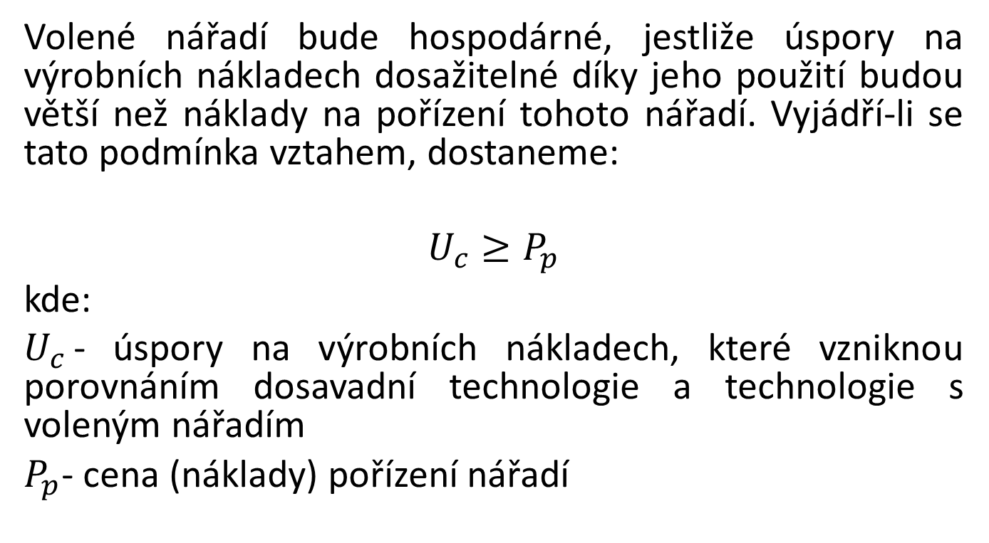
Hospodárnost voleného nářadí
Volené nářadí bude hospodárné, jestliže úspory na výrobních nákladech dosažitelné díky jeho použití budou větší než náklady na pořízení tohoto nářadí. Vyjádří-li se tato podmínka vztahem, dostaneme:
$$U_{c}≥P_{p}$$
kde:
$U_{c}$- úspory na výrobních nákladech, které vzniknou porovnáním dosavadní technologie a technologie s voleným nářadím
$P_{p}$- cena (náklady) pořízení nářadí
Jurová M. a kol. Výrobní procesy řízené logistikou. Bizbooks 2013. 260s. ISBN 978-80-265-0059-9
Notes:
Dosažitelné úspory jsou úspory na výrobních nákladech U zmenšené o náklady na opravy (údržbu) v době životnosti voleného nářadí. Je tedy možné psát:
Uc=U-k*pp,
Kde U- úspory na výrobních nákladech při porovnání technologie původní a technologie s voleným nářadím,
k- koeficient oprav, který nabývá hodnoty 0,2/0,4
Dále je třeba uvažovat vliv počtu komponent (součástí), které mají být voleným nářadím opracovány, takže dostaneme vztah:
u*X-k*Pp≥=Pc
Kde
u- hrubá úspora dosažitelná z titulu provedení dané technologie voleným nářadím na jednu komponentu (jednotku),
X- plánovaný počet komponent (součástí), jež mají být vyrobeny voleným nářadím.
Hrubá úspora na výrobních nákladech při opracování jedné součásti je souhrn dílčích úspor, a to:
u= …
Kde umat- úspora materiálu na jednu součást při použití voleného nářadí
Umzdy- úspra na mzdě výrobního dělnika nebo operatora, pracujicího s voleným nářadím při zpracování dané technologie jedné komponenty (součásti)
Useř- úspora na mzdě seřizovače při použití voleného nářadí , přepočtena na jednu komponentu (součást),
Udr- úspora dílenské režie při zpracování dané technologie jedné komponenty (součásti) při použití voleného nářadí.
Úspora na materiálu

Slide 33
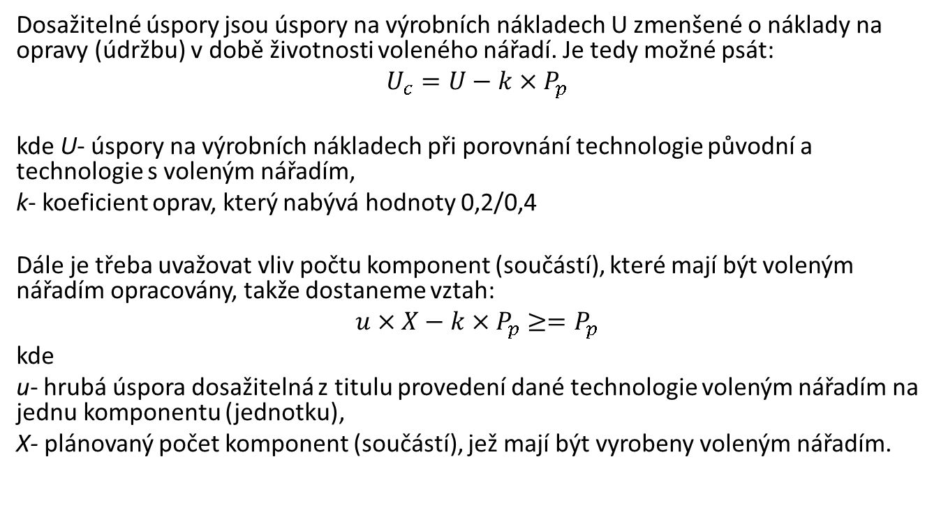
Hospodárnost voleného nářadí
Dosažitelné úspory jsou úspory na výrobních nákladech U zmenšené o náklady na opravy (údržbu) v době životnosti voleného nářadí. Je tedy možné psát:
$$U_{c}=U−k×P_{p}$$
kde U- úspory na výrobních nákladech při porovnání technologie původní a technologie s voleným nářadím,
k- koeficient oprav, který nabývá hodnoty 0,2/0,4
Dále je třeba uvažovat vliv počtu komponent (součástí), které mají být voleným nářadím opracovány, takže dostaneme vztah:
$$u×X−k×P_{p}≥=P_{p}$$
kde
u- hrubá úspora dosažitelná z titulu provedení dané technologie voleným nářadím na jednu komponentu (jednotku),
X- plánovaný počet komponent (součástí), jež mají být vyrobeny voleným nářadím.
Jurová M. a kol. Výrobní procesy řízené logistikou. Bizbooks 2013. 260s. ISBN 978-80-265-0059-9

Slide 34
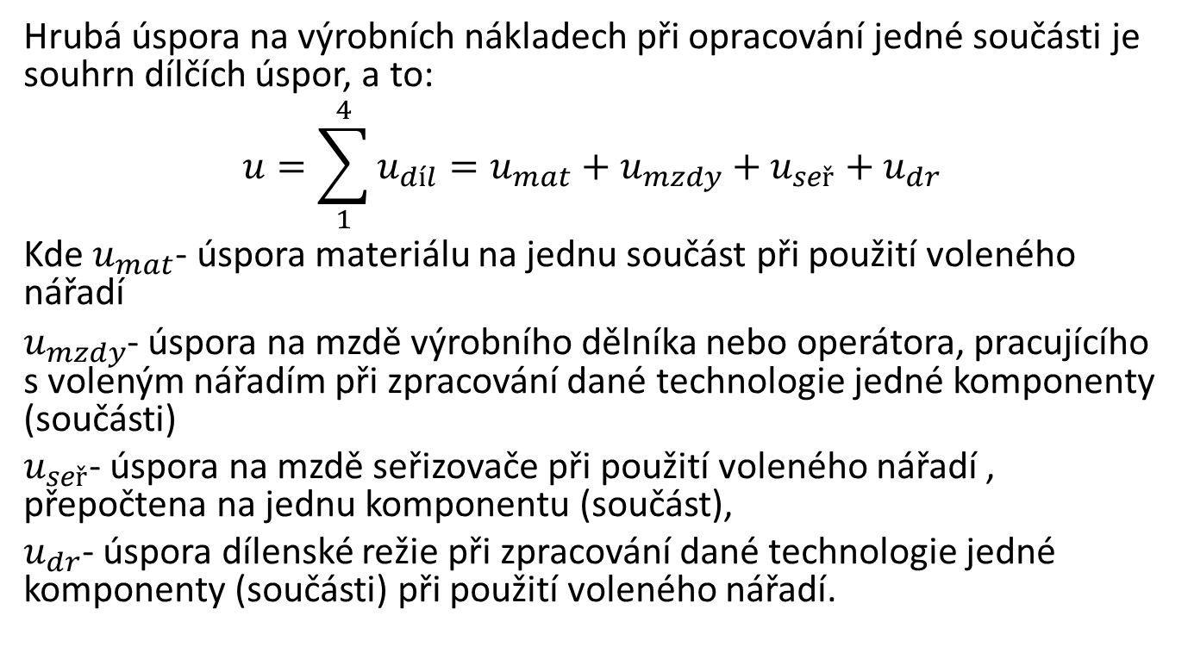
Hrubá úspora na výrobních nákladech při opracování jedné součásti:
Hrubá úspora na výrobních nákladech při opracování jedné součásti je souhrn dílčích úspor, a to:
$$u=\sum_{1}^{4}{u_{díl}}=u_{mat}+u_{mzdy}+u_{seř}+u_{dr}$$
Kde $u_{mat}$- úspora materiálu na jednu součást při použití voleného nářadí
$u_{mzdy}$- úspora na mzdě výrobního dělníka nebo operátora, pracujícího s voleným nářadím při zpracování dané technologie jedné komponenty (součásti)
$u_{seř}$- úspora na mzdě seřizovače při použití voleného nářadí , přepočtena na jednu komponentu (součást),
$u_{dr}$- úspora dílenské režie při zpracování dané technologie jedné komponenty (součásti) při použití voleného nářadí.
Jurová M. a kol. Výrobní procesy řízené logistikou. Bizbooks 2013. 260s. ISBN 978-80-265-0059-9

Slide 35
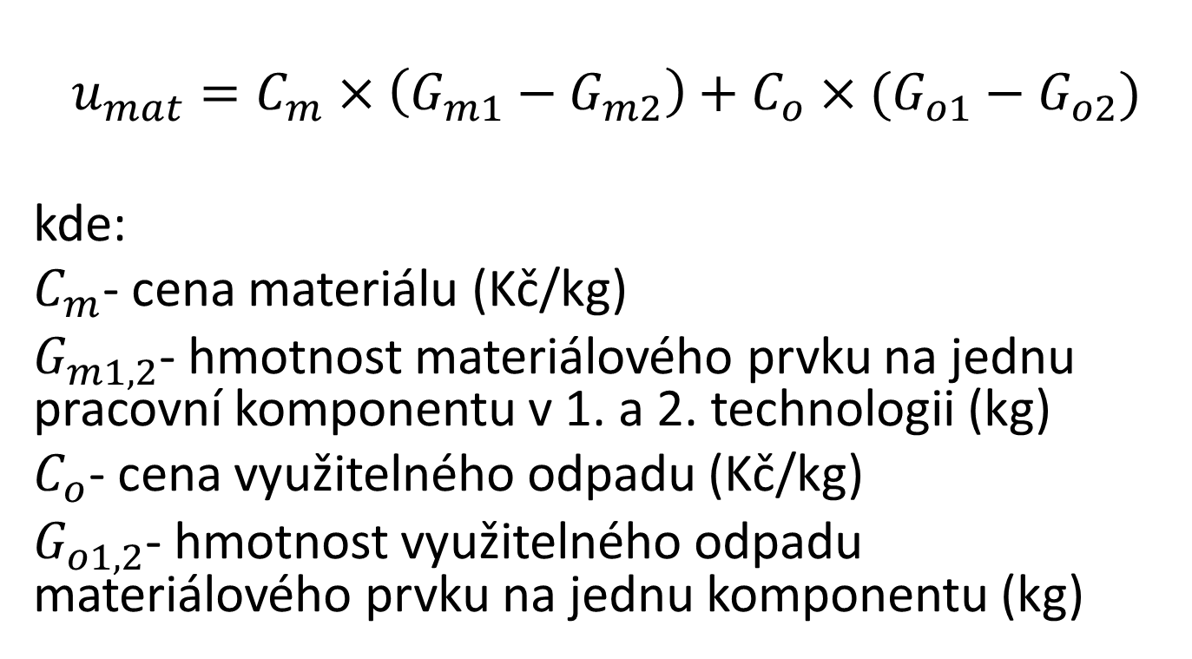
Úspora na materiálu
$$u_{mat}=C_{m}×\left(G_{m1}−G_{m2}\right)+C_{o}×(G_{o1}−G_{o2})$$
kde:
$C_{m}$- cena materiálu (Kč/kg)
$G_{m1,2}$- hmotnost materiálového prvku na jednu pracovní komponentu v 1. a 2. technologii (kg)
$C_{o}$- cena využitelného odpadu (Kč/kg)
$G_{o1,2}$- hmotnost využitelného odpadu materiálového prvku na jednu komponentu (kg)
Jurová M. a kol. Výrobní procesy řízené logistikou. Bizbooks 2013. 260s. ISBN 978-80-265-0059-9

Slide 36
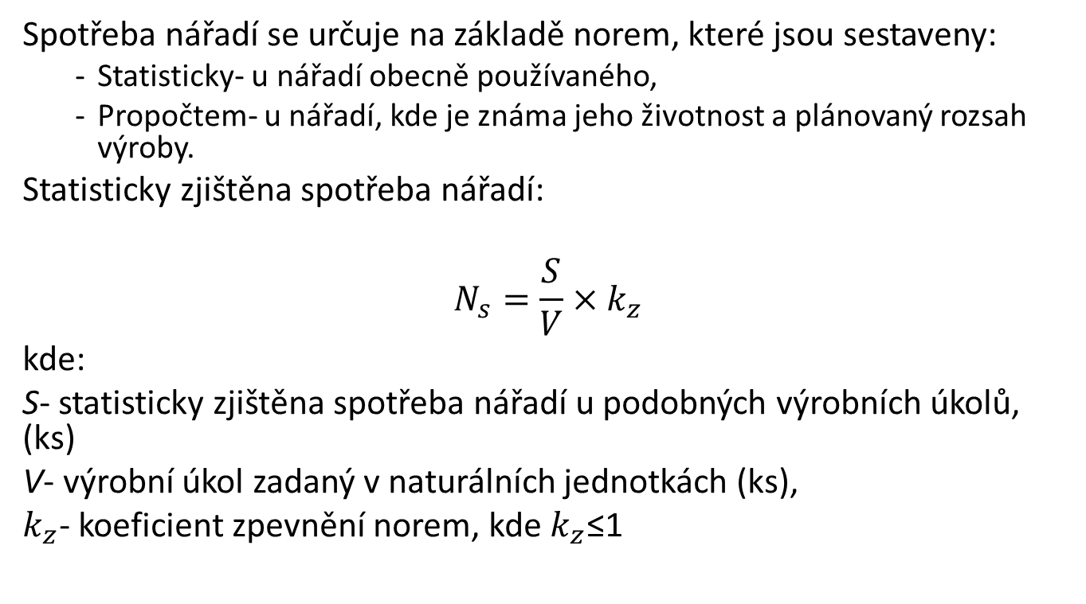
Spotřeba nářadí
Spotřeba nářadí se určuje na základě norem, které jsou sestaveny:
  Statisticky- u nářadí obecně používaného,
  Propočtem- u nářadí, kde je známa jeho životnost a plánovaný rozsah výroby.
Statisticky zjištěna spotřeba nářadí:
$$N_{s}=\frac{S}{V}×k_{z}$$
kde:
S- statisticky zjištěna spotřeba nářadí u podobných výrobních úkolů, (ks)
V- výrobní úkol zadaný v naturálních jednotkách (ks),
$k_{z}$- koeficient zpevnění norem, kde $k_{z}$≤1
Jurová M. a kol. Výrobní procesy řízené logistikou. Bizbooks 2013. 260s. ISBN 978-80-265-0059-9
Notes:
Spotřeba nářadí shrnuje spotřebu množství nářadí všech druhů, nebo pouze určitého druhu, které se při určité výrobě opotřebuje, poškodí, zničí. Do spotřeby nářadí se zahrnují i ztráty nářadí a rozdíly (manka) oproti evidenčnímu stavu. Spotřeba nářadí se určuje na základě norem, které jsou sestaveny:
Statisticky- u nářadí obecně používaného,
Propočtem- u nářadí, kde je známa jeho životnost a plánovaný rozsah výroby.
Statisticky zjištěna spotřeba nářadí:
$$N_{s}=\frac{S}{V}×k_{z}$$
Kde:
S- statisticky zjištěna spotřeba nářadí u podobných výrobních úkolů, (ks)
V- výrobní úkol zadaný v naturálních jednotkách (ks),
$k_{z}$- koeficient zpevnění normy, kde $k_{z}$≤1
Technicky zdůvodněna norma spotřeby:
Pro součást a operaci je třeba znát trvanlivost a životnost jednotlivých druhů nářadí.
Životnost nářadí je doba skutečné práce daného druhu nářadí, kterou vykonává za normálních podmínek až do úplného opotřebení. Měří se bud v časových jednotkách, nebo počtem pracovních úkonů. Trvanlivost nářadí je optimální doba jeho skutečné práce mezi dvěma ostřeními nebo jinými opravami. Měříme ji také v časových jednotkách nebo v počtu pracovních úkonů. Trvanlivost je limitována přípustnou mírou opotřebení nářadí. Tato přípustná míra opotřebení nářadí je dána jednak požadavky hospodárného využití nářadí, jednak požadavky na zachování žádané přesnosti výrobků zhotovených zvoleným nářadím.
Životnost nářadí se počítá individuálně pro různé druhy nářadí:
Řezné nástroje
$$Ž=\left(n+1\right)×T=(\frac{H}{h}+1)×T$$
Kde:
Ž- životnost nářadí (hod.)
n- přípustný počet ostření řezného nástroje,
T- optimální trvanlivost břitu řezného nástroje mezi dvěma ostřeními (hod.)
H- velikost celkového přípustného obroušení pracovní části řezného nástroje (mm)
h- velikost přípustného obroušení pracovní části řezného nástroje při jednom ostření

Slide 37
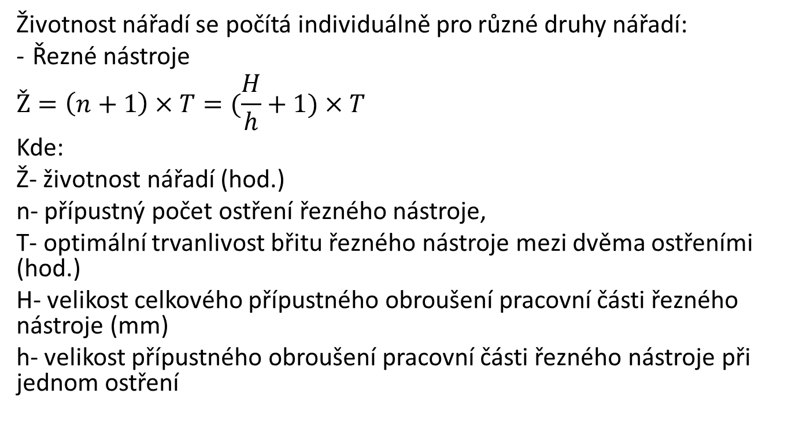
Životnost nářadí I
Životnost nářadí se počítá individuálně pro různé druhy nářadí:
Řezné nástroje
$$Ž=\left(n+1\right)×T=(\frac{H}{h}+1)×T$$
Kde:
Ž- životnost nářadí (hod.)
n- přípustný počet ostření řezného nástroje,
T- optimální trvanlivost břitu řezného nástroje mezi dvěma ostřeními (hod.)
H- velikost celkového přípustného obroušení pracovní části řezného nástroje (mm)
h- velikost přípustného obroušení pracovní části řezného nástroje při jednom ostření
Notes:
Životnost nářadí je doba skutečné práce daného druhu nářadí, kterou vykonává za normálních podmínek až do úplného opotřebení. Měří se bud v časových jednotkách, nebo počtem pracovních úkonů. Trvanlivost nářadí je optimální doba jeho skutečné práce mezi dvěma ostřeními nebo jinými opravami. Měříme ji také v časových jednotkách nebo v počtu pracovních úkonů. Trvanlivost je limitována přípustnou mírou opotřebení nářadí. Tato přípustná míra opotřebení nářadí je dána jednak požadavky hospodárného využití nářadí, jednak požadavky na zachování žádané přesnosti výrobků zhotovených zvoleným nářadím.

Slide 38
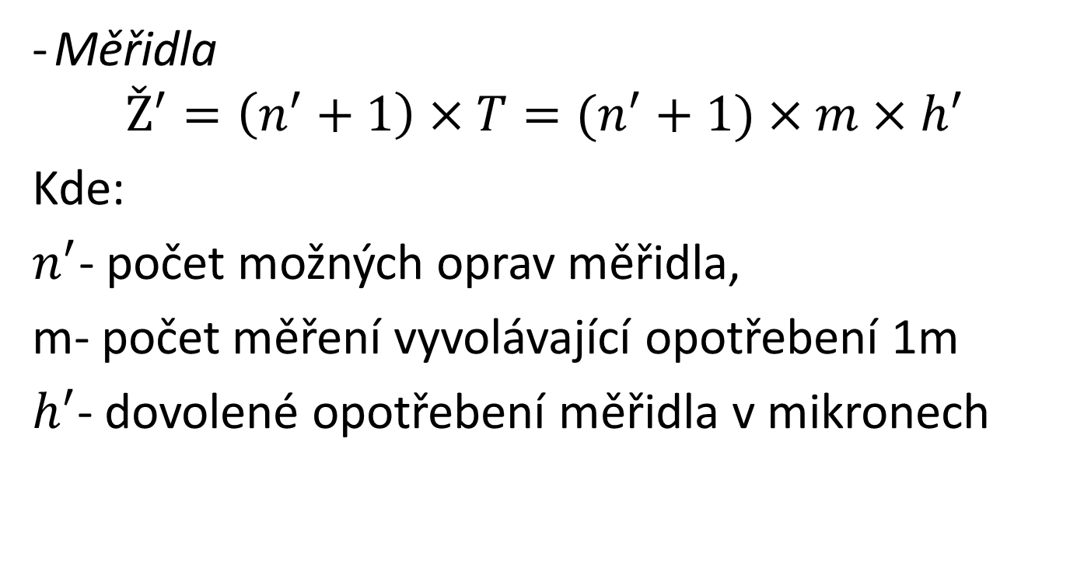
Životnost nářadí II
Měřidla
$$Ž^{′}=\left(n^{′}+1\right)×T=(n^{′}+1)×m×h^{′}$$
Kde:
$n^{′}$- počet možných oprav měřidla,
m- počet měření vyvolávající opotřebení 1m
$h^{′}$- dovolené opotřebení měřidla v mikronech

Slide 39
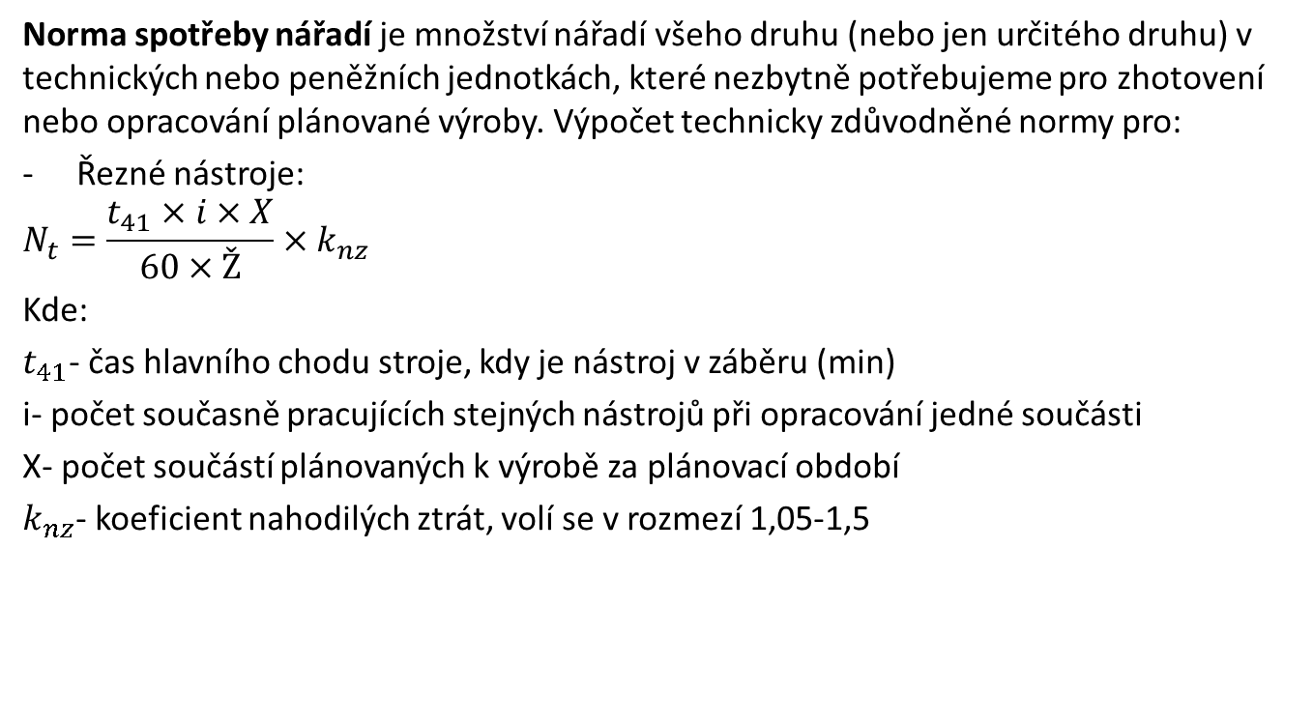
Norma spotřeby nářadí I
Norma spotřeby nářadí je množství nářadí všeho druhu (nebo jen určitého druhu) v technických nebo peněžních jednotkách, které nezbytně potřebujeme pro zhotovení nebo opracování plánované výroby. Výpočet technicky zdůvodněné normy pro:
Řezné nástroje:
$$N_{t}=\frac{t_{41}×i×X}{60×Ž}×k_{nz}$$
Kde:
$t_{41}$- čas hlavního chodu stroje, kdy je nástroj v záběru (min)
i- počet současně pracujících stejných nástrojů při opracování jedné součásti
X- počet součástí plánovaných k výrobě za plánovací období
$k_{nz}$- koeficient nahodilých ztrát, volí se v rozmezí 1,05-1,5
Jurová M. a kol. Výrobní procesy řízené logistikou. Bizbooks 2013. 260s. ISBN 978-80-265-0059-9

Slide 40
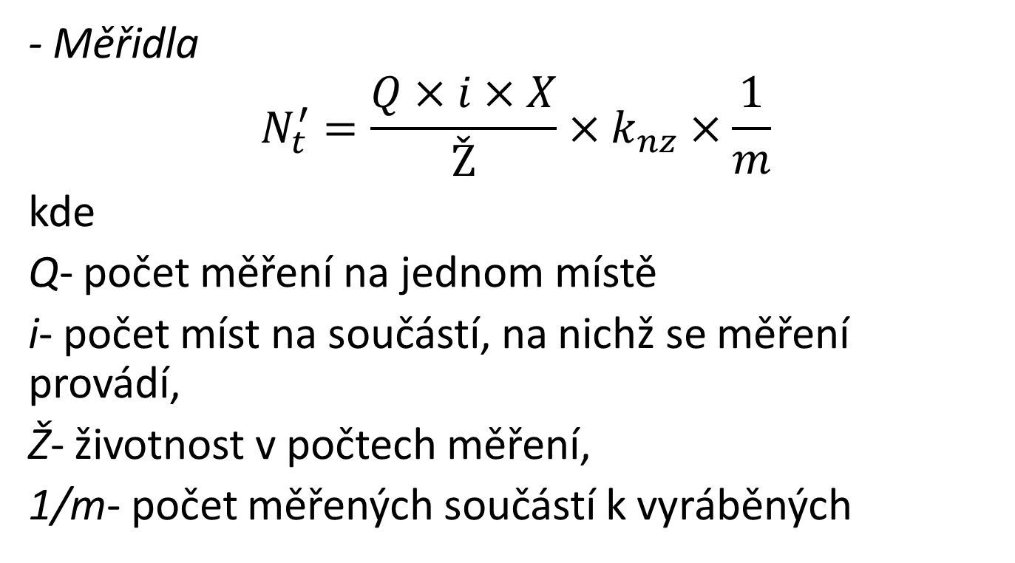
Spotřeba nářadí II
- Měřidla
$$N_{t}^{′}=\frac{Q×i×X}{Ž}×k_{nz}×\frac{1}{m}$$
kde
Q- počet měření na jednom místě
i- počet míst na součástí, na nichž se měření provádí,
Ž- životnost v počtech měření,
1/m- počet měřených součástí k vyráběných
Jurová M. a kol. Výrobní procesy řízené logistikou. Bizbooks 2013. 260s. ISBN 978-80-265-0059-9

Slide 41
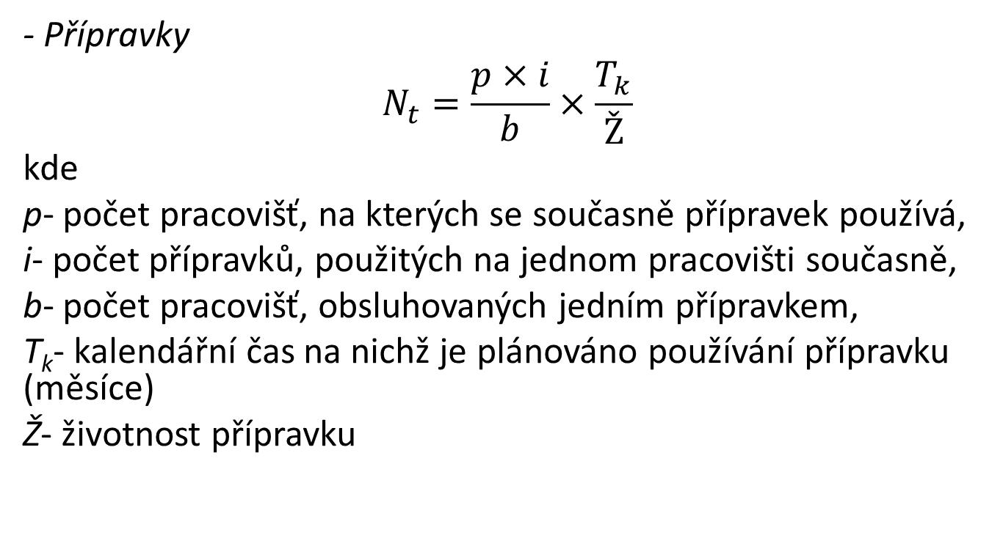
Norma spotřeby nářadí III
- Přípravky
$$N_{t}=\frac{p×i}{b}×\frac{T_{k}}{Ž}$$
kde
p- počet pracovišť, na kterých se současně přípravek používá,
i- počet přípravků, použitých na jednom pracovišti současně,
b- počet pracovišť, obsluhovaných jedním přípravkem,
T_{k}- kalendářní čas na nichž je plánováno používání přípravku (měsíce)
Ž- životnost přípravku
Jurová M. a kol. Výrobní procesy řízené logistikou. Bizbooks 2013. 260s. ISBN 978-80-265-0059-9

Slide 42
Řízení výše zásob nářadí (potřeba nářadí) I
Zásoby na skladě- množství nářadí, které se skladuje v ústředním skladu nářadí (technické nebo peněžní jednotky),
Zásoby v používání- množství nářadí, které se eviduje ve výdejnách nářadí (technické nebo peněžní jednotky)
Zásoba pro subdodavatele – množství nářadí, které je určeno pro subdodavatelské splnění určitého výrobního úkolu zadaného finálním podnikem (technické nebo peněžní jednotky)
Jurová M. a kol. Výrobní procesy řízené logistikou. Bizbooks 2013. 260s. ISBN 978-80-265-0059-9
Notes:
Pro zajištění plynulého a nepřerušovaného chodu výrobního procesu je nutné udržovat zásoby nářadí všeho druhu. Rozlišují se:
Zásoby na skladě- množství nářadí, které se skladuje v ústředním skladu nářadí (technické nebo peněžní jednotky),
Zásoby v používání- množství nářadí, které se eviduje ve výdejnách nářadí (technické nebo peněžní jednotky)
Zásoba pro subdodavatele – množství nářadí, které je určeno pro subdodavatelské splnění určitého výrobního úkolu zadaného finálním podnikem (technické nebo peněžní jednotky)

Slide 43
Příklad 1. Hospodaření nářadím: zadání
Najděte životnost a normu spotřeby řezného nástroje, k dispozici máte následující údaje:
  - Přípustný počet ostření řezného nástroje =4,
  Optimální trvanlivost břitu řezného nástroje mezi dvěma ostřeními (hod.) 3
  Čas hlavního chodu stroje, kdy je nástroj v záběru-10min.
  Počet současně pracujících stejných nástrojů při opracování jedné součastí-2
  Počet součástí plánovaných k výrobě za plánované období =2000ks
  Koeficient nahodilých ztrát, 1,1

Slide 44
Příklad 1: řešení
Ž= (4+1)*3=15 hodin
Nt=(10*2*2000)/(60*15)*1,1=49ks/rok

